Slide 1

模型评估与优化

Slide 2
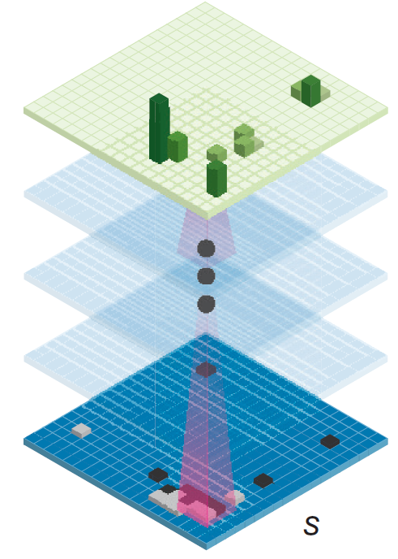
目录 content
第一节
项目知识准备

Slide 3
项目知识准备
在前面的内容中，在对参数进行训练的时候，我们通常会将整个数据集拆分为训练集和测试集这两个部分。训练的结果对训练集的拟合程度通常较好，但是对测试集数据的拟合程度通常一般。因此我们并不会把所有的数据集都拿来训练，而是留下一部分（这一部分不参加训练）来对训练集生成的参数进行测试，以相对客观地判断这些参数与训练集之外的数据的匹配程度。

Slide 4
项目知识准备
我们常用的scikit-learn中的train_test_split，其功能就是将原始数据进行拆分，一部分作为训练集，另一部分作为测试集。首先用训练集对分类器进行训练，再利用测试集来测试训练得到的模型，以此来评估模型的准确度。
而交叉验证（cross validation）与之前所学train_test_split的不同之处在于，使用交叉验证会反复地拆分数据集，并用来训练多个模型。

Slide 5
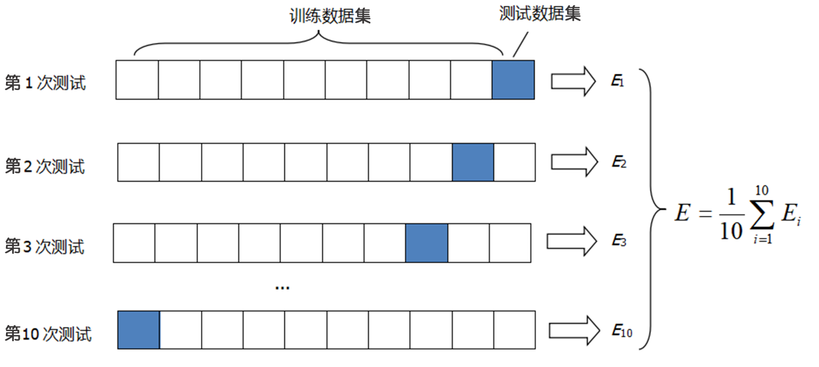
项目知识准备
常用的交叉验证，例如10折交叉验证（10-fold cross validation），如图所示，将数据集拆分成10份，轮流将其中9份作为训练集、1份作为测试集。10次结果的均值作为对算法精度的估计。

Slide 6
项目知识准备
我们在搭建模型时，如何配置一个最优模型一直是进行项目的重点。很多时候，我们在实验中，会手动地逐个尝试不同的参数对于模型泛化表现的影响。不过在机器学习中，我们还可以通过网格搜索算法自动调优这些配置参数。网格搜索算法可以帮我们找到模型的最高分和最优参数。
交叉验证也经常与网格搜索算法进行结合，作为参数评价的一种方法。在scikit-learn中，内置了一个GridSearchCV类，我们可以直接使用这个类进行参数调优。

Slide 7
谢谢聆听
THANKS FOR YOUR ATTENTION

